Slide 1
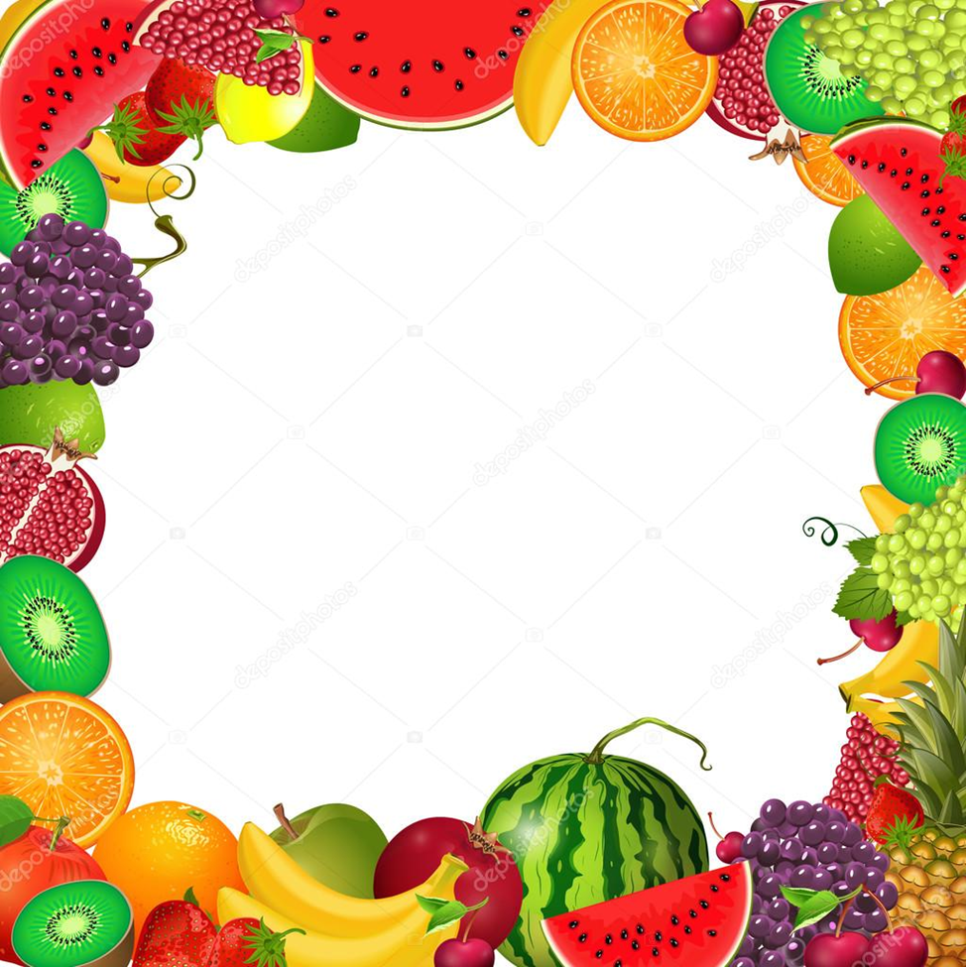
«Что осенью родится, то зимою пригодится!»
МДОУ «Детский сад №26 общеразвивающего вида»,
г. Ухта, Республика Коми
краткосрочный методический проект
Составитель: Кочегура Наталья Анатольевна, старший воспитатель

Slide 2

ПАСПОРТ ПРОЕКТА:
Вид проекта: | информационно-практико-ориентированный
Срок реализации: | краткосрочный (с 01.09 по 30.09.2021г.)
Участники: | педагоги воспитанники родители (законные представители)
Формы работы: | С детьми: совместная деятельность детей и взрослого тематического характера НОД игры и упражнения досуговая деятельность проектная деятельность и др. С педагогами: анкетирование индивидуальные консультации мастер-класс

Slide 3
ПАСПОРТ ПРОЕКТА:
Актуальность: | Формирование у воспитанников представлений о пищевых продуктах не как о товаре, а как о культурных или дикорастущих растениях, которые имеют свой цикл развития от зарождения в почве к росту и созреванию, сбору урожая, переработке и появлении на столе.
Цель: | Использование педагогами разнообразных современных форм методической деятельности, для формирования у дошкольников экологических представлений о росте и развитии растений, их ценности для здоровья человека.
Задачи: | Для педагогов: - Подбор и реализация новых форм работы с дошкольниками по развитию экологических представлений. - Способствование освоению педагогами современных образовательных форм педагогической деятельности с дошкольниками.

Slide 4
ПАСПОРТ ПРОЕКТА:
Задачи: | - Систематизация знаний и повышение эффективности профессиональной деятельности педагогов в формировании у дошкольников экологических представлений о росте и развитии растений. - Пропаганда необходимости экологического воспитания дошкольников среди родителей. Для дошкольников: - Формирование у дошкольников системы представлений о росте и развитии растений, их пользе для человека. - Развитие исследовательских способностей и познавательных умений у дошкольников. - Обучение сравнению, анализу, установлению простейших причинно-следственные связей, делать обобщение, классификацию. - Создание условий для познавательной активности детей.

Slide 5
ПАСПОРТ ПРОЕКТА:
Ожидаемые результаты: | У дошкольников: - Повышение уровня экологической культуры, экологической грамотности, познавательной активности. - Воспитание внимательного, разумного, бережного отношения к окружающей природе. У педагогов: - Повышение собственной профессиональной компетентности. - Обеспечение образовательной деятельности методическим материалом. - Обогащение предметно-развивающей среды учреждения по данному направлению работы. У родителей: - Повышение экологической культуры родителей воспитанников. - Создание единого воспитательно-образовательного пространства ДОУ и семьи по экологическому воспитанию дошкольников. - Участие семей в совместных экологических мероприятиях разного уровня.

Slide 6
ПЛАН РЕАЛИЗАЦИИ ПРОЕКТА:
I этап – подготовительный
- Постановка целей и задач
- Разработка содержания и действий по реализации проекта
- Создание условий для реализации проекта
- Подбор и оформление материала для работы педагогами, воспитанниками и родителями по теме проекта (консультации, памятки, мастер-класс , подбор и подготовка раздаточного, демонстрационного материала по теме и т.д.)

Slide 7
ПЛАН РЕАЛИЗАЦИИ ПРОЕКТА:
II этап – основной (практический)
Направления деятельности:
Работа с педагогами | Работа с воспитанниками | Работа с родителями (законными представителями)

Slide 8
II этап – основной (практический)
Содержание работы по реализации проекта с педагогами:
- Анкетирование педагогов по теме «Инновационные подходы к экологическому образованию дошкольников в условиях реализации ФГОС ДО». Цель: Выявление экологической компетентности педагогов, а так же диагностика деятельности дошкольного учреждения по экологическому воспитанию дошкольников. - Мастер-класс «Экологическое воспитание детей дошкольного возраста» Цель: Совершенствование работы в детском саду по формированию у дошкольников основ экологической культуры, через реализацию новых форм работы: «экологический микрофон», «письмо-жалоба», исследовательская деятельность и т.д. Содержание деятельности: - Интерактивная игра «Своя игра» по теме «Особенности экологического воспитания дошкольников в соответствии с ФГОС ДО». - Доклад-презентация «Инновационные технологии и методы экологического воспитания дошкольников». - Представление опыта работы по теме «Инновационные формы работы с родителями по экологическому воспитанию дошкольников».

Slide 9
II этап – основной (практический)
Содержание работы по реализации проекта с педагогами:
Индивидуальные консультации для педагогов по экологическому воспитанию дошкольников. Цель: Обогащение, уточнение знаний педагогов в области экологического воспитания дошкольников и их применение в практической деятельности. Темы консультаций: - «Организация развивающей предметно-пространственной среды в ДОУ по экологическому воспитанию в соответствии с требованиями ФГОС». - «Характеристика основных методов, приёмов и средств по формированию экологической воспитанности у детей дошкольного возраста». - «Создание условий для экологического воспитания детей». - Применение разнообразных современных форм организации по экологическому воспитанию в работе с дошкольниками. Описание данной деятельности будет представлено далее в подразделе «Содержание работы по реализации проекта с воспитанниками».

Slide 10
II этап – основной (практический)
Содержание работы по реализации проекта с воспитанниками:
Занятие во второй младшей группе по ознакомлению с окружающим миром «На помощь маме Зайчихе»
Форма проведения: квест-игра
Квест-игра - это увлекательная приключенческая игра. Идея игры проста- команда, перемещаясь по точкам, выполняет различные задания . Но изюминка такой организации игровой деятельности состоит в том, что, выполнив одно задание, дети получают подсказку к выполнению следующего, что является эффективным средством повышения двигательной активности и мотивационной готовности к познанию и исследованию. Задания могут быть самые разными по своему содержанию и наполнению: творческими, активными, интеллектуальными и т.п. Квесты могут проходить как в закрытом пространстве (группа, помещение детского сада), так и на улице, на природе охватывая все окружающее пространство.
Программное содержание: Продолжаем учить название различных овощей и фруктов, обобщающее понятие «овощи», «фрукты»; развивать знания о пользе моркови (источник витаминов, вкусный продукт питания), о ее свойствах – оранжевая, твердая, сладкая; воспитывать интерес к совместной деятельности.

Slide 11
Краткое описание деятельности:
Детям приходит письмо из «волшебного» леса от их знакомой мамы Зайчихи. В письме Зайчиха просит детей о помощи. Она хочет научить своих зайчат различать овощи и фрукты, к сожалению, они делать этого пока не умеют.
Чтобы добраться до норки мамы Зайчихи детям необходимо выполнить задания: отгадать загадки про овощи и фрукты, станцевать овощной хоровод, сложить осенний пазл.
Добравшись до места, дети встретились с мамой Зайчихой. Они показали ей, как играть в игру, которая называется «Овощи – фрукты» и научить зайчат различать их.
В благодарность за помощь, Зайчиха угостила ребят морковкой. Она показала детям семена, из которых вырастила этот овощ, рассказала, как ухаживала за ним. А ребята, в свою очередь, поделились своими знаниями о моркови - сладкая, твердая, полезная для здоровья.

Slide 12
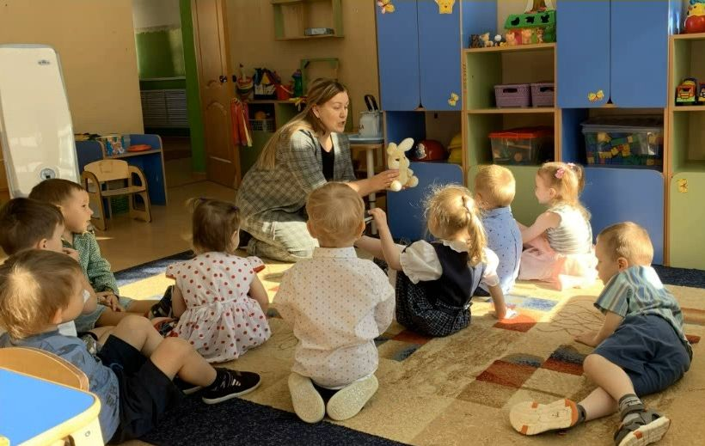
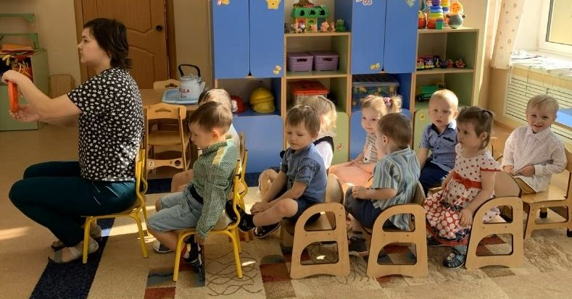
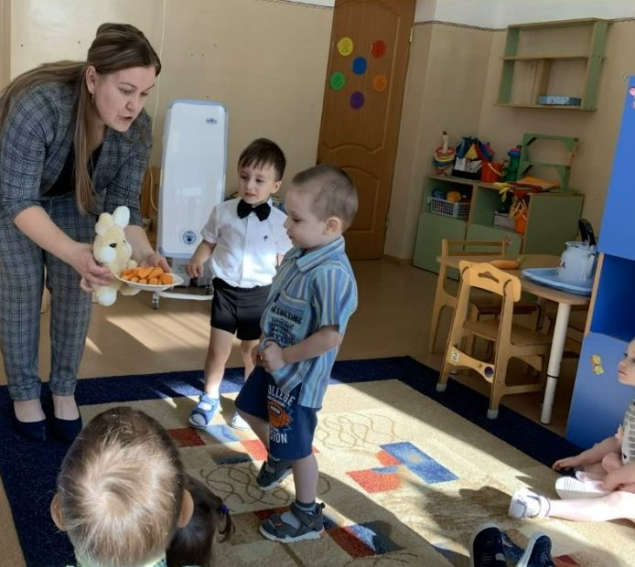
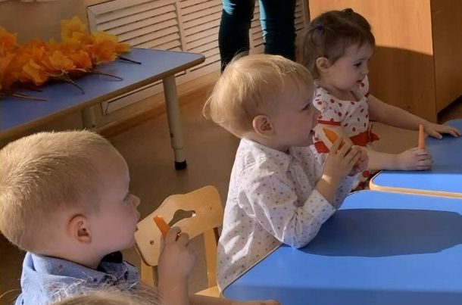

Slide 13
Игровое занятие во второй младшей группе по развитию речи «Идем в гости к лесным друзьям»
Форма проведения: «экологический «сторисек»
«Экологический «сторисек» («мешок историй») – это интересный современный вариант такой традиционной формы работы с детьми, как «чтение вслух». Как выглядит «мешок историй»? Это настоящий полотняный мешок или рюкзачок, внутри которого находится хорошая иллюстрированная книга. Дополняют книгу мягкие игрушки, реквизит, научно-популярная, энциклопедическая литература по теме, аудиокассета или компакт-диск, дидактическая либо развивающая игра, и многое другое.
Формат «экологического сторисека» предполагает выбор какой-либо детской экологической художественной книги для чтения вслух и подготовку комплекта методических материалов к этой книге, что, несомненно, поможет сделать чтение более интересным, а процесс усвоения экологических знаний - увлекательным.
Программное содержание: Обогащать представление детей о дарах осени в лесу. Учить правильно называть предметы, их качества, цвет, величину, образовывать существительные с помощью суффиксов. Развивать умение описывать и классифицировать предметы, замечая характерные признаки.

Slide 14
Учить работать с алгоритмами. Обогащать представления о росте и развитии ягод и грибов. Развивать воображение детей, внимание, память, мышление. Воспитывать бережное отношение и любовь к природе и животным, вызывать чувство радости от общения детей друг с другом.
Краткое описание деятельности:
Воспитатель вносит в группу «волшебный» мешочек, предлагает детям узнать о том, что же в нем хранится. Педагог достает из мешочка книгу стихов «Животные нашего леса», предлагает детям рассмотреть ее и прочитать. Далее, воспитатель читает стихи про зайца, медведя, белку, ежика, сопровождая чтение показом иллюстраций в книге.
Затем, воспитатель снова обращает внимание детей на «волшебный» мешочек и предлагает узнать, что же еще там лежит. По желанию, дети выходят к педагогу и поочередно достают из мешочка игрушки, которые были персонажами стихотворений только-что прочитанных детям.
Каждый герой стихотворения демонстрирует детям свое любимое лакомство: белка – белый гриб, заяц - чернику , медведь – малину, еж – волнушку. Дети, при помощи алгоритма, описывают ягоды и грибы (что это -цвет, величина-составные части). Во время составления детьми рассказа о грибах педагог сообщает дошкольникам о том, что до того, как грибы появляются в траве под

Slide 15
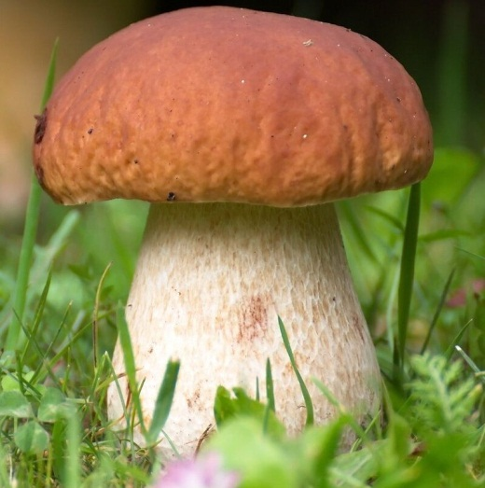
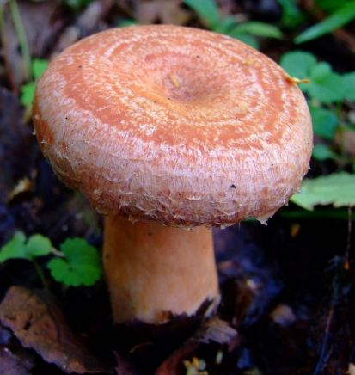

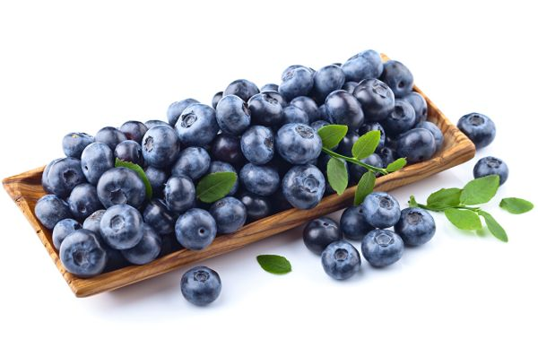
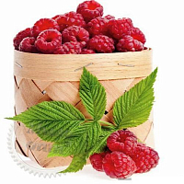
разными деревьями, кустарниками или просто на полянке в траве, они «прячутся» под землей в своем домике – грибнице, который похож на большую подземную паутину.
Составив рассказ про ягоды, педагог уточняет, что ягоды вырастают из семян, которые попадают в землю благодаря животным и ветру.
В конце деятельности животные играют с детьми в игру «У медведя во бору», затем, педагог проводит релаксацию.

Slide 16
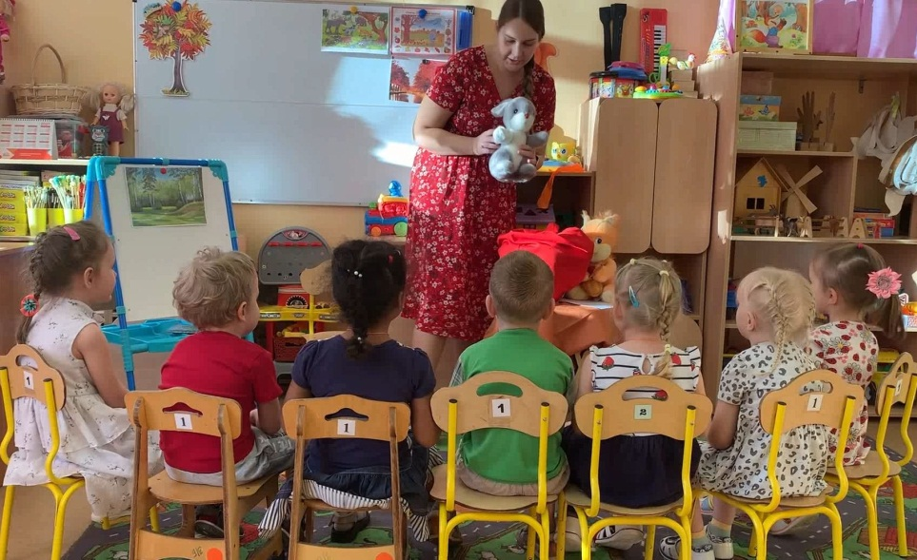
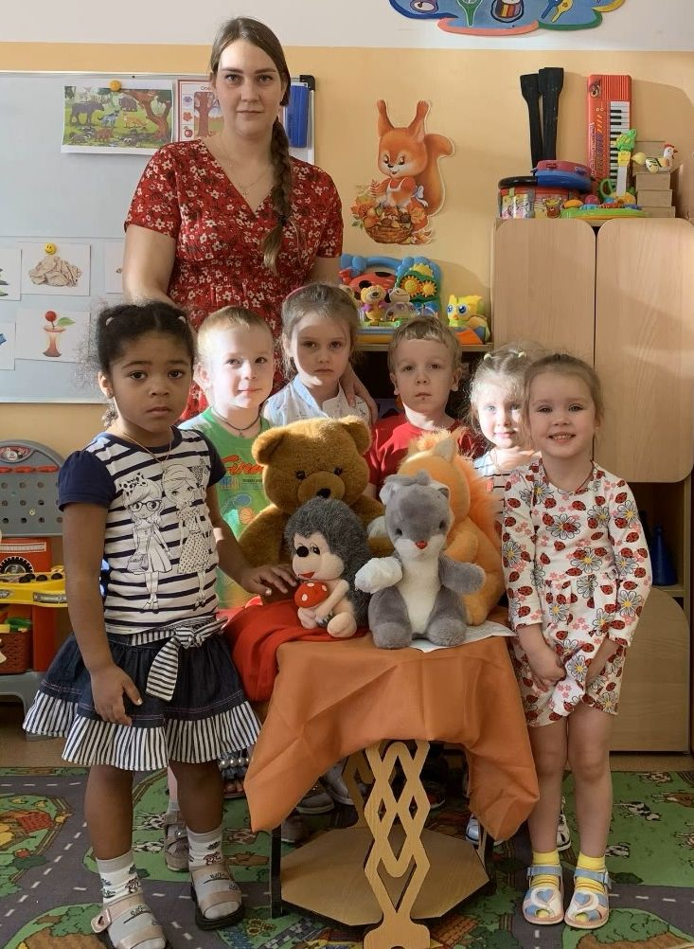
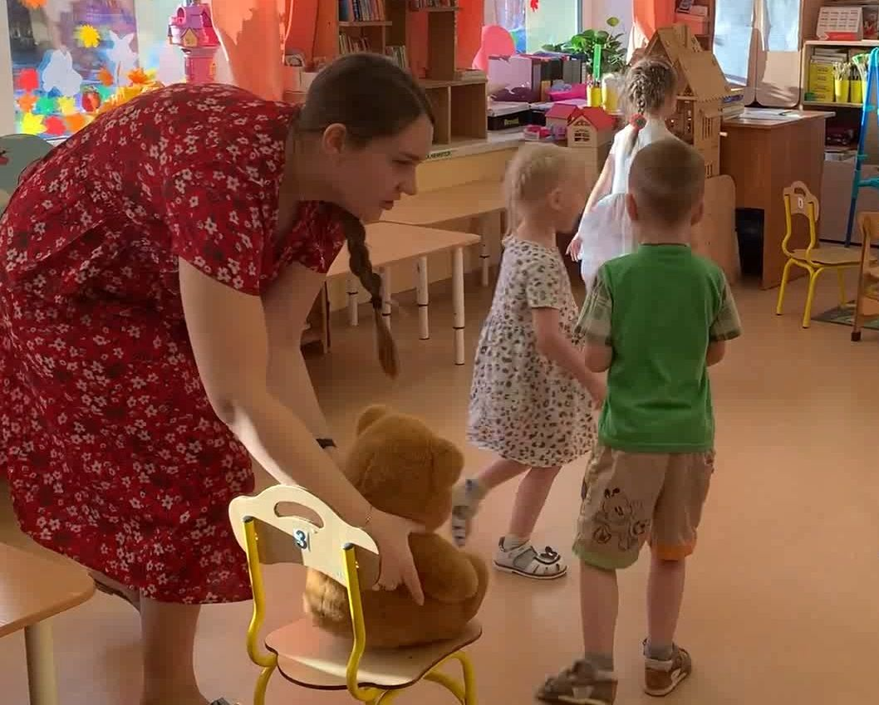

Slide 17
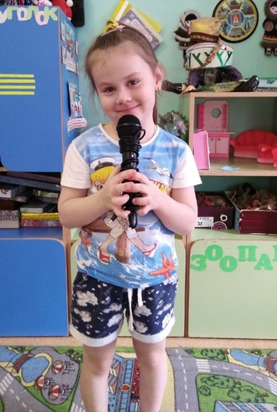
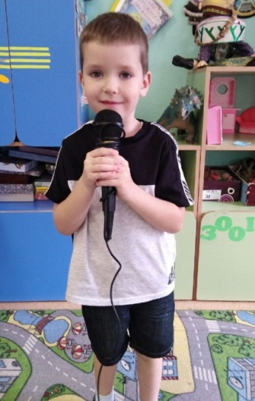
Игровые упражнения в старшей группе
Форма проведения: «экологический микрофон»
«Экологический микрофон» - В ходе беседы дети вместе с воспитателем образуют круг и, передавая друг другу имитированный или игрушечный микрофон, высказывают свои мысли на заданную экологическую тему. Все высказывания детей принимаются, одобряются, однако не обсуждаются. В конце игры обобщаются все высказывания. Микрофон позволяет детям свободно выражать свои мысли и чувства. С помощью микрофона активизируются слабоактивные дети группы - «Говорит тот, у кого микрофон». Эта форма работы помогает формировать у детей осознанно-правильное отношение к природным явлениям и объектам, а так же развивает критическое мышление дошкольников.
Темы бесед «экологического микрофона»:
«Растения – наши друзья!»
«Для чего нужны комнатные растения?»
«Откуда гриб «пришел?»
«Зачем нам нужны ягоды?»

Slide 18
Занятие по ознакомлению с окружающим миром в старшей группе «Овощи и фрукты – полезные продукты».
Форма проведения: познавательно-исследовательская деятельность
Познавательно-исследовательская деятельность - это специально организованная деятельность, позволяющая ребенку под руководством педагога или самостоятельно добывать информацию и овладевать представлениями о том или ином предмете, объекте, физическом или природном явлении.
Программное содержание: Уточнять знания детей росте и развитии овощей и фруктов, использовании их в пищу, о приготовлении овощных и фруктовых соков; познакомить с правилами обращения с кухонной техникой и приборами;
развивать умение самостоятельно сравнивать, обобщать, делать выводы, работать в команде; воспитывать у детей осознанное отношение к необходимости есть овощи и фрукты, чтобы противостоять болезням.
Краткое описание деятельности: В начале занятия педагог провела с ребятами беседу, благодаря которой они вспомнили: откуда появляются овощи и фрукты, чем они полезны для человека. Так же в ходе беседы выяснилось, что из овощей и фруктов делают различные соки, которые ребята очень любят пить. Далее, воспитатель предложила детям самостоятельно изготовить сок из разных продуктов.

Slide 19
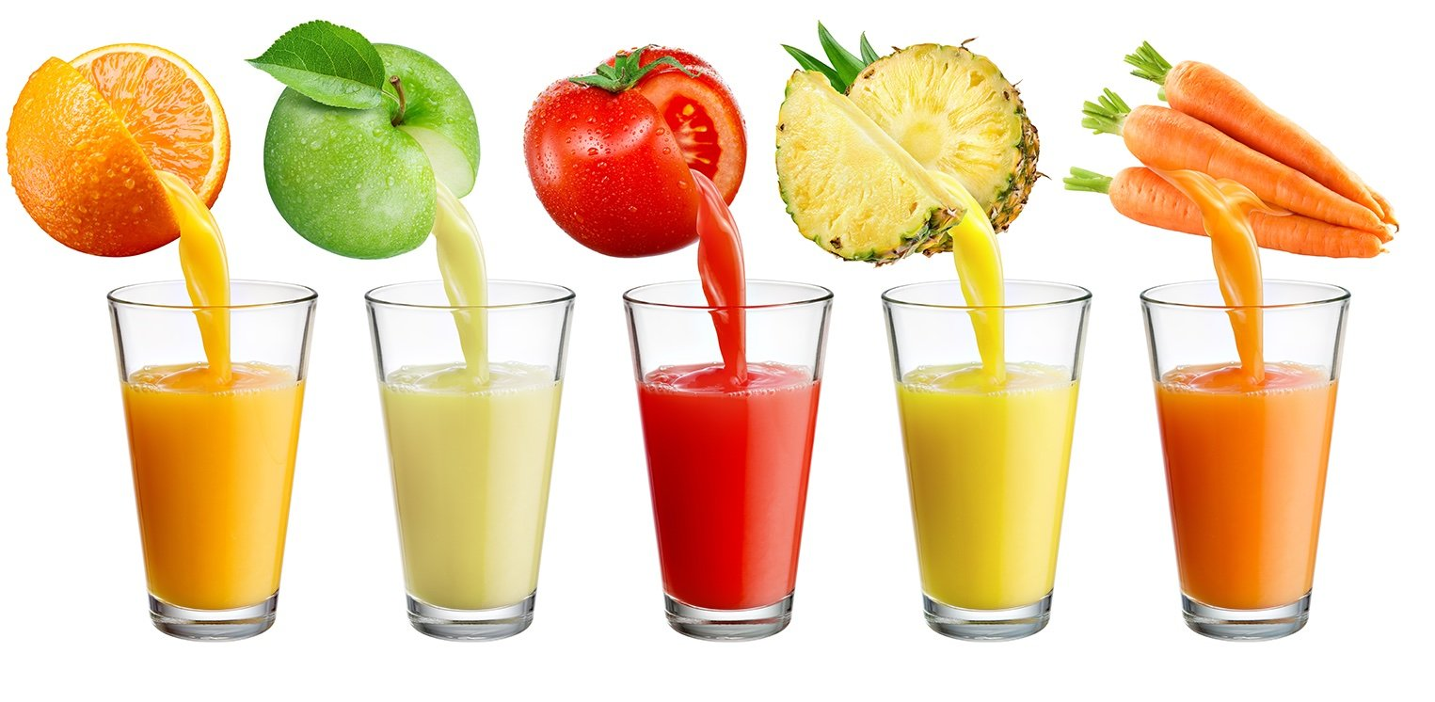
Затем, при помощи очень полезного кухонного прибора – соковыжималки дети наблюдали, как появляется овощной и фруктовый сок, изучали его свойства. Они самостоятельно приготовили все ингредиенты – принесли овощи и фрукты, нарезали их дольками для исследования.
Ребята выяснили, что больше всего сока получается из помидор, и он называется томатный, а не «помидорный»! Самыми сладкими соками оказались морковный и яблочный. А картофельный сок совсем не горький.
Если смешать яблоко, тыкву и морковку получается очень вкусный смешанный сок, а пюре от него – просто объедение!!!
Ребята узнали, что все натуральные соки не прозрачные, они не похожи на те, которые продаются в магазине. Натуральные соки сладкие даже без сахара, они очень полезны для здоровья. В них много витаминов.

Slide 20
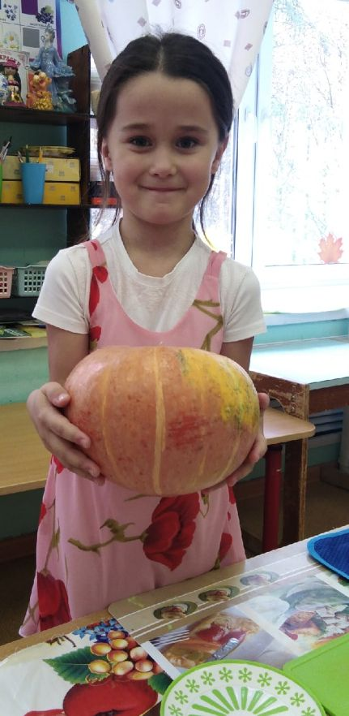
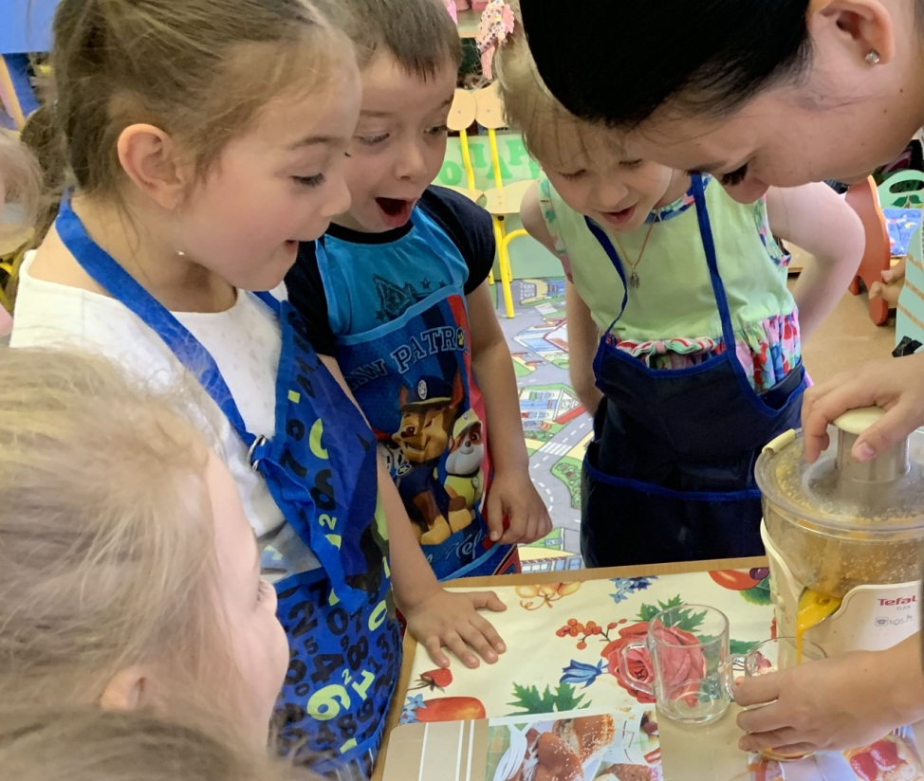
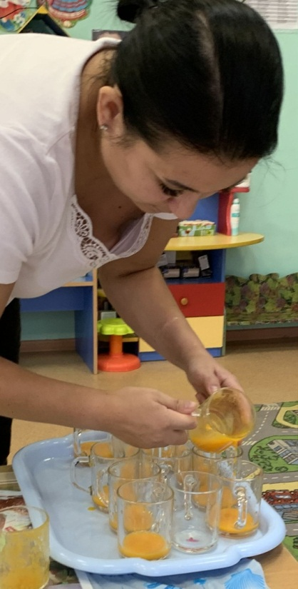
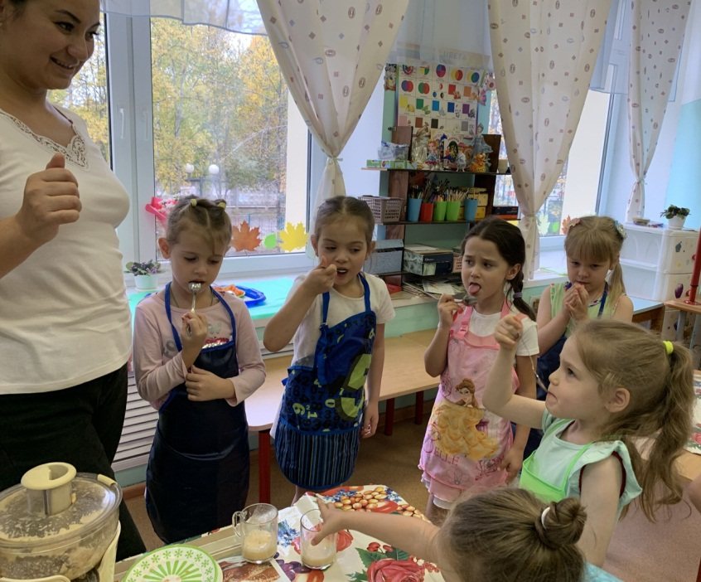
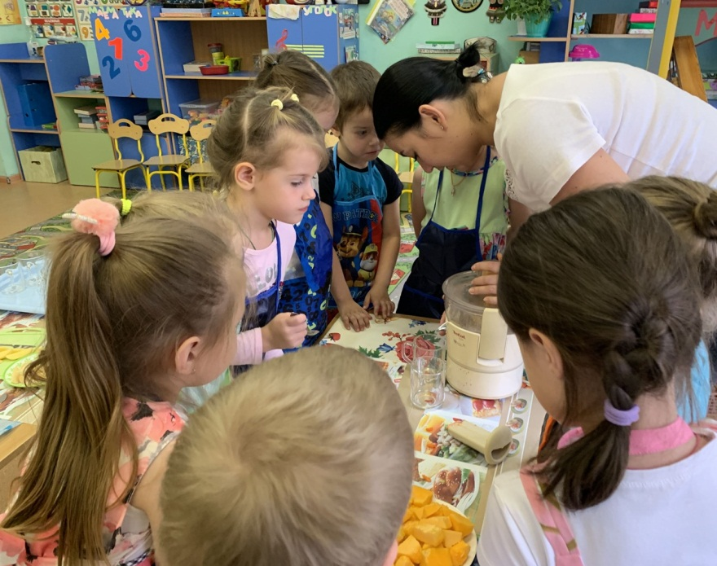

Slide 21
Занятие по экологии в старшей группе «Подсолнух»
Форма проведения: интегрированное занятие.
Программное содержание: Расширять представление детей о подсолнечнике, как о растении – его росте и развитии, познакомить с различной продукцией, которую из него производят; совершенствовать умение отвечать на вопросы, используя навыки объяснительной речи; развивать умение самостоятельно сравнивать, обобщать, делать выводы; способствовать формированию социального партнерства, желание действовать вместе со сверстниками, получая удовольствие от совместной деятельности.
Краткое описание деятельности:
Педагог предлагает детям отгадать загадку и узнать, о чем же пойдет речь сегодня на занятии. Затем, дети совместно с воспитателем, при помощи обучающей презентации рассуждают о том, как из маленького семечка растет и развивается подсолнух прежде чем стать красивым цветком со зрелыми семенами. Далее, при помощи интерактивной игры «Из чего это сделано?» педагог знакомит детей с продукцией – продуктами питания, лекарственными, косметологическими средствами и т.д., которые производятся из семян подсолнечника.
После этого, дети делятся на подгруппы и рассматривают соцветия подсолнечника с созревшими семенами. Затем, педагог дает командам задание. Дети должны составить краткий описательный рассказ о подсолнухе.

Slide 22
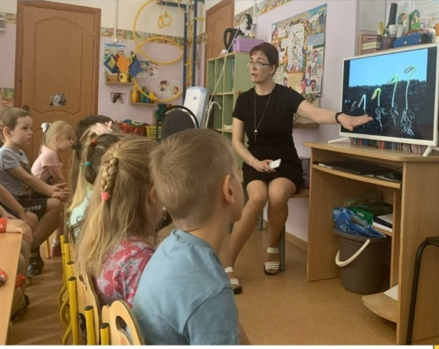
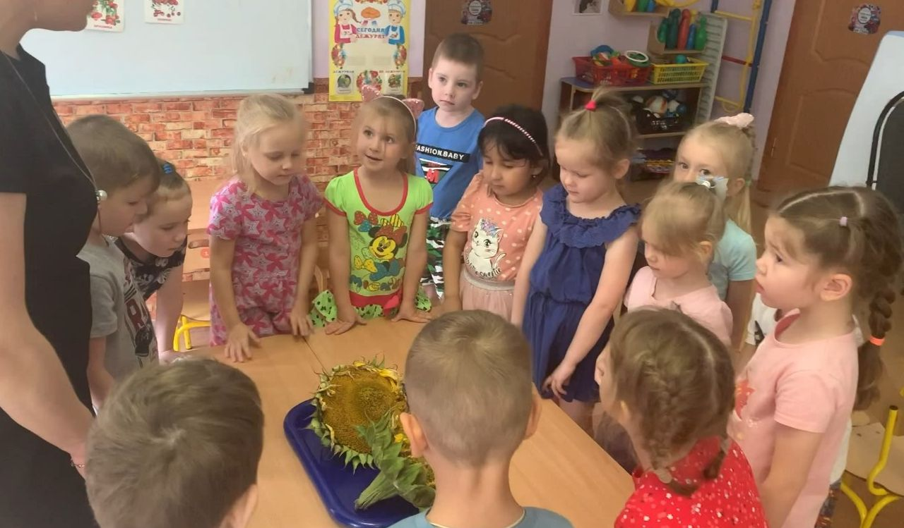
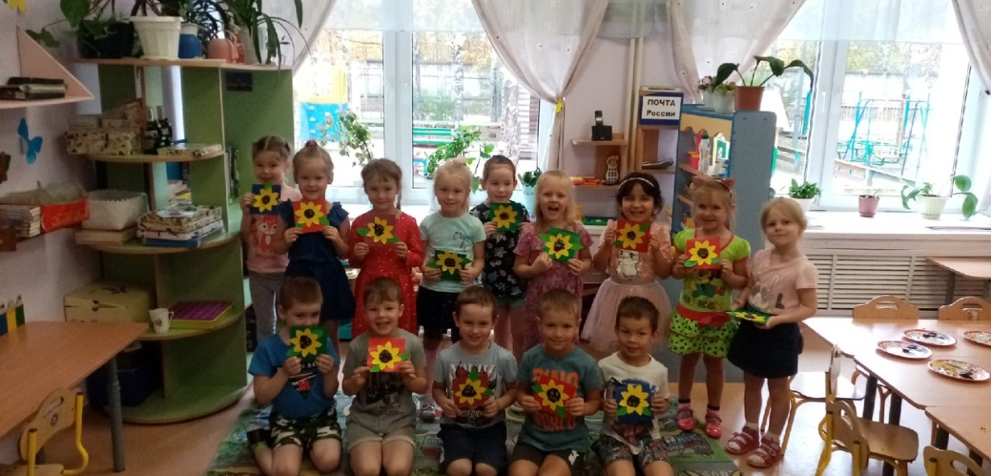
После того, как команды выполнили задание, педагог обращает внимание детей на выпавшие из подсолнечника зрелые семена, интересуется у ребят, что с ними можно сделать? Выслушав все ответы, поддерживает предложения некоторых детей покормить этими семечками птиц в птичьем городке. А так же предлагает ребятам использовать семена для подделки.
В конце занятия дети выполняют аппликацию «Подсолнух» с использованием семян настоящего подсолнечника.

Slide 23
Занятие по ознакомлению с окружающим миром в старшей группе «В гости к Лесовичку»
Форма проведения: виртуальная экскурсия
Виртуальная экскурсия - это организационная форма образовательной деятельности, отличающаяся от реальной экскурсии виртуальным отображением реально существующих объектов. Виртуальная экскурсия в работе с дошкольниками позволяет получить визуальные сведения о местах недоступных для реального посещения, сэкономить время и средства.
Программное содержание: Расширять знания о грибах и ягодах, особенностях внешнего вида, местах произрастания; развивать познавательный интерес, внимание, память, мышление, восприятие; воспитывать бережное отношение к окружающей среде, закреплять правила безопасного поведения в природе.
Краткое описание деятельности:
Педагог предлагает воспитанникам отправиться на прогулку в лес к их другу Лесовичку. «Придя» в лес, педагог с детьми повторяют правила поведения в лесу. Далее, они встречают Лесовичка, который предлагает прогуляться по тропинкам его «волшебного» леса, а заодно проверить знания ребят о растениях, которые растут в его лесу.

Slide 24
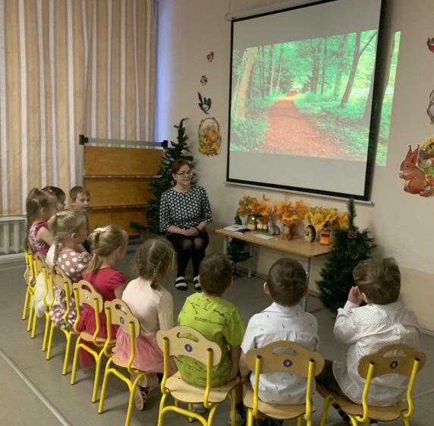
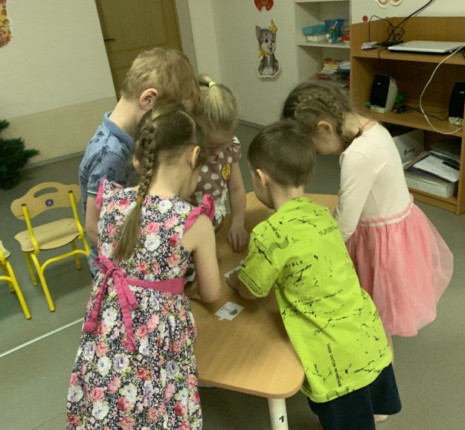
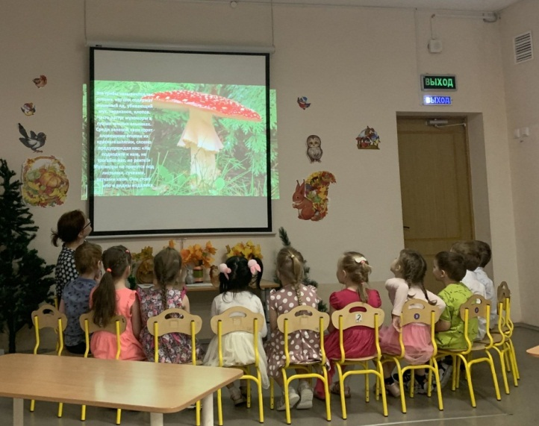
Лесовичок приводит детей на ягодную полянку. Проверяет знания детей
о лесных ягодах: название, внешний вид, польза для человека и т.д. Затем,
Лесовичок предлагает детям узнать более подробную информацию о ягоде, которая им больше всего понравилась.
Далее, дети попадают на грибную полянку закрепляют знания о грибах. Аналогично ягодной полянке.
Затем, Лесовичок предлагает детям разделиться на подгруппы и выполнить его задание. Необходимо из кусочков пазла составить картинку «Ягодная полянка» и «Грибная полянка», составить рассказ по картинке.

Slide 25
ПЛАН РЕАЛИЗАЦИИ ПРОЕКТА:
II этап – основной (практический)
Содержание работы по реализации проекта с родителями:
Родительское собрание
Темы собраний:
«Воспитание экологической культуры детей старшего дошкольного возраста» (старшая группа)
Цель: Повышение уровня экологической компетентности родителей; формирование правил экологически грамотного взаимодействия с окружающей средой; повышение роли семьи в воспитании у детей любви к природе.
«Я познаю мир» (младшая группа)
Цель: Создать условия для сотрудничества воспитанников и их родителей, для их эмоционального и психологического сближения; повысить интерес родителей к экологическому образованию детей и экологии.
Папки-передвижки
Темы: «Экологическое воспитание дошкольников», «С ребенком в лесу», «Детям о природе», «Овощи и фрукты – ценные продукты», «Съедобные и несъедобные грибы» и т. д.

Slide 26
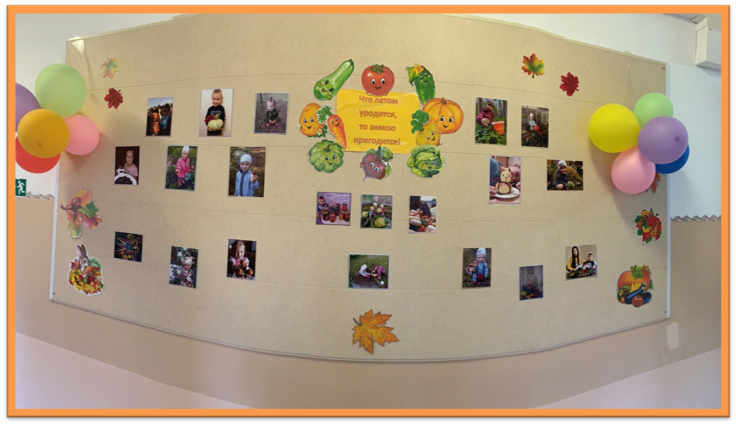
Буклеты
Темы: «Самые распространенные ядовитые грибы и ягоды», «Полезные рецепты», «Отравление ядовитыми растениями»
Содержание работы по реализации проекта совместных мероприятий с воспитанниками и их родителями:
Фотогалерея «Что осенью родится, то зимою пригодится!»

Slide 27
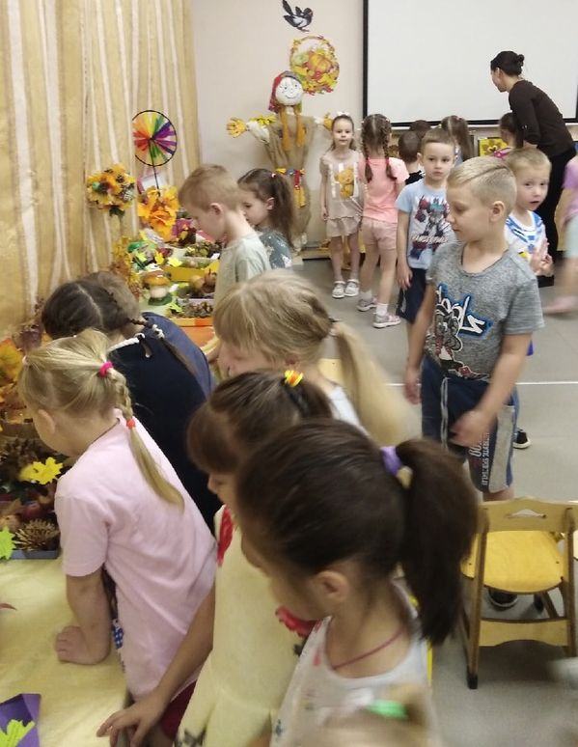
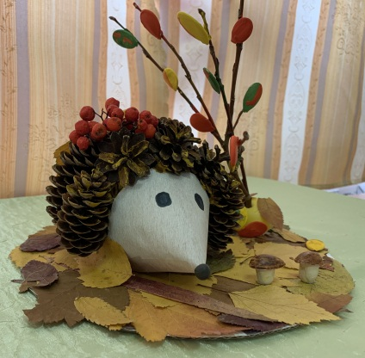
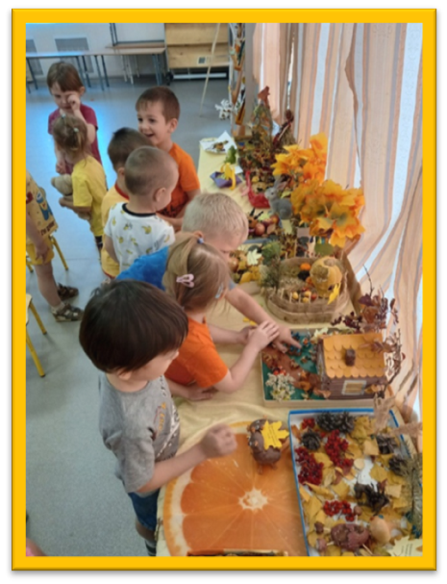
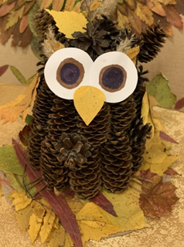
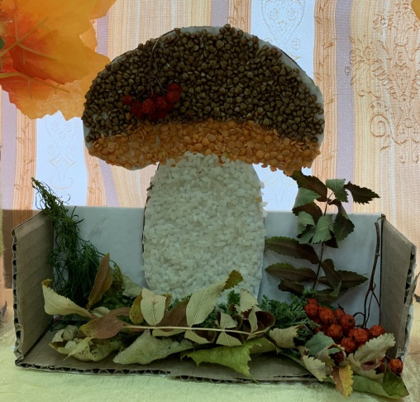
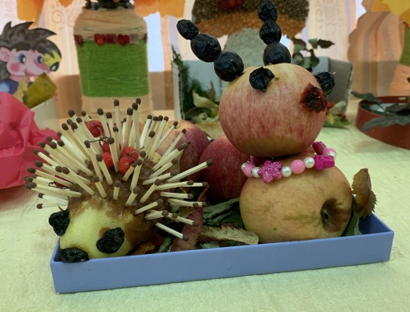
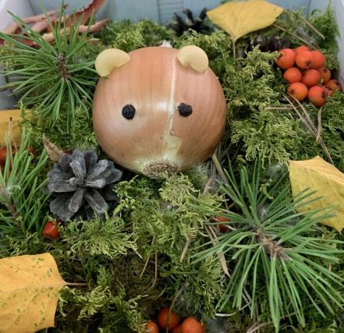
Выставка творческих работ «Осенние фантазии»

Slide 28
ПЛАН РЕАЛИЗАЦИИ ПРОЕКТА:
III этап – заключительный
Для педагогов: - Выставка методической литературы и дидактических пособий по теме экологического воспитания дошкольников. Цель: Организация методического обеспечения работы воспитателей дошкольного учреждения по ознакомлению дошкольников с миром природы, формированию экологической культуры дошкольников. - «Ярмарка педагогических идей «Экологический бум. Инновационные подходы к экологическому образованию дошкольников» Цель: Обобщение опыта работы педагогов и реализация новых форм работы с дошкольниками по развитию экологических представлений.

Slide 29
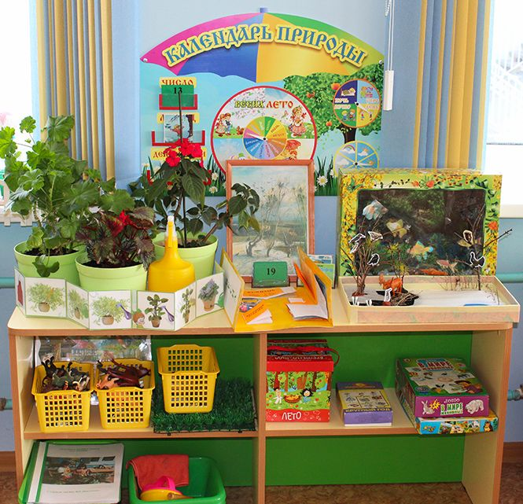
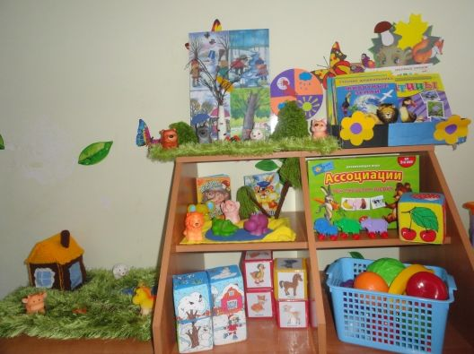
Для воспитанников: - Проведение итоговых мероприятий по основным темам «Ягоды. Грибы» и «Осень золотая»: музыкальное развлечение «Дары осени» (средняя группа), спортивно-музыкальное развлечение «В гости к Лесовичку» (старшие группы), музыкальное развлечение «Щедрая осень» (подготовительные к школе группы). - Пополнение предметно-развивающей среды по основным темам.

Slide 30
РЕЗУЛЬТАТЫ РЕАЛИЗАЦИИ ПРОЕКТА:
ПЕДАГОГИ: - Освоение педагогами современных образовательных форм педагогической деятельности с дошкольниками. - Подбор и реализация в работе с дошкольниками младшего, среднего и старшего дошкольного возраста новых форм работы по развитию экологических представлений. - Обеспечение образовательной деятельности методическим материалом: составление картотеки бесед по теме роста и развития растений в форме «экологический микрофон», разработка конспектов занятий для разных возрастных групп по данному направлению работы. - Обогащение предметно-развивающей среды учреждения: изготовление наглядного материала (таблицы) «Рост и развитие растений», оформлены таблицы «Цепочка превращений» (подсолнух–семена-подсолнечное масло).

Slide 31
РЕЗУЛЬТАТЫ РЕАЛИЗАЦИИ ПРОЕКТА:
ВОСПИТАННИКИ: - Сформированы представления о росте и развитии растений, их пользе для человека. - Развиваются исследовательские способности и познавательные умения у дошкольников. - Формируются навыки сравнения, анализа, установления простейших причинно-следственные связей, обобщения и классификации. Созданы условия для познавательной активности детей. - Повышение уровня экологической культуры, экологической грамотности, познавательной активности.

Slide 32
РЕЗУЛЬТАТЫ РЕАЛИЗАЦИИ ПРОЕКТА:
РОДИТЕЛИ: Повышение экологической культуры родителей воспитанников. - Создано единое воспитательно-образовательное пространство ДОУ и семьи по экологическому воспитанию дошкольников. - Участие семей в совместных экологических мероприятиях разного уровня.

Slide 33
Список литературы:
1. Белая К.Ю. Методическая работа в ДОУ. Анализ, планирование, формы
и методы. Творческий центр. М., 2008.
2. Белая, К. Ю. Организация инновационной деятельности в ДОО : методическое пособие / К. Ю. Белая. – Москва : ТЦ Сфера, 2017. (Управление детским садом).
3. Бобылева Л., Дупленко О. О программе экологического воспитания дошкольников // Дошкольное воспитание, N 7, 2005.
4. Лосев П.Н. Управление методической работой в современном ДОУ. – М.: ТЦ Сфера, 2005. (Приложение к журналу “Управление ДОУ”)
5. Тимофеева, Л. Л. Современные формы организации детских видов деятельности : методическое пособие / Л. Л. Тимофеева. – Москва : Центр педагогического образования, 2016.
5. Проектная деятельность в детском саду : организация проектирования, конспекты проектов / авт.-сост. Т. В. Гулидова. – Волгоград : Учитель, 2017.

